Slide 1
Umelé neurónové siete
Márius Šajgalík

Slide 2
Čo je to neurónová sieť?
Umelá neurónová sieť
Výpočtový model inšpirovaný reálnym nervovým systémom
Sieť neurónov

Slide 3
Neurón

Slide 4
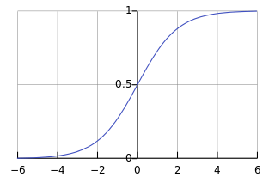
Aktivačná funkcia
Tradične nelineárna
Sigmoid

Slide 5
Tradičná umelá neurónová sieť

Slide 6
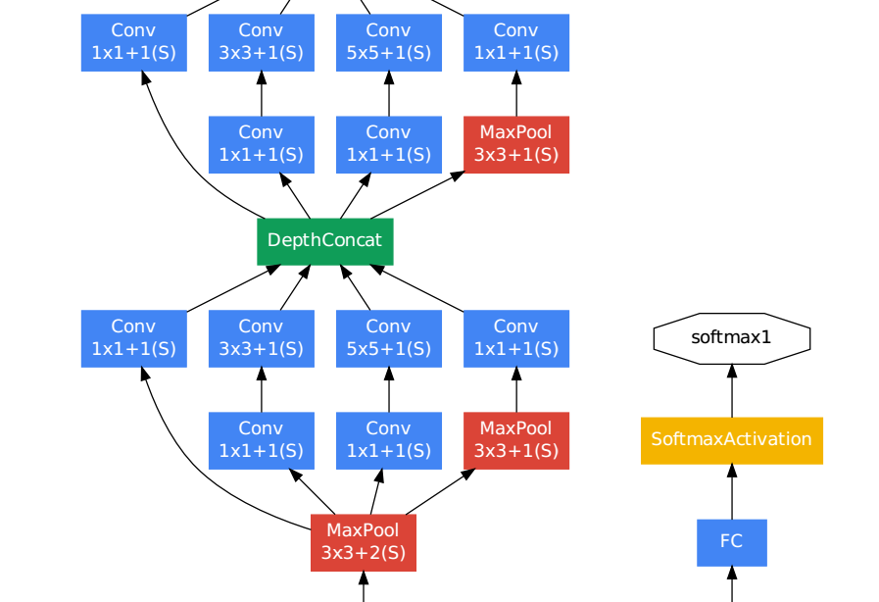
GoogLeNet

Slide 7
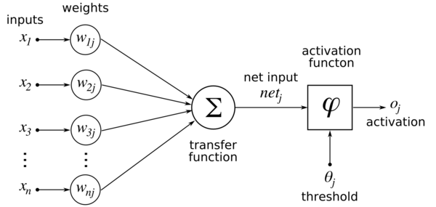
Ako natrénujeme neurón?

Slide 8
Backpropagation
Tak ako sa mení chyba, musí sa prispôsobiť aj zmena váhy
Definujeme si chybu:

Slide 9
Optimalizačné stratégie
Stochastic gradient descent
+ Momentum
L-BFGS
Conjugate gradient

Slide 10
Problémy neurónovej siete
Učenie s učiteľom
Čierna skrinka – nevieme, čo sa učí skrytá vrstva

Slide 11
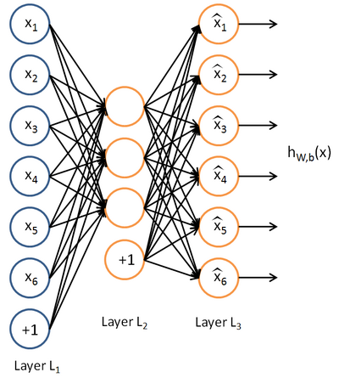
Autoencoder
Naučme sa modelovať vstup

Slide 12
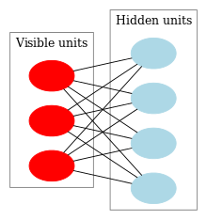
Restricted Boltzmann machine
Viac pravdepodobnostne založené
Contrastive divergence algorithm
Vypočítaj pravdepodobnosť (sprav vzorku) skrytých neurónov
Sprav vzorku viditeľných neurónov a na z toho opäť vzorku skrytých

Slide 13
Hĺbkové učenie
Problém zanikajúceho a vybuchujúceho gradientu
Pažravé učenie po vrstvách

Slide 14
Deep belief net
Navrstvené RBM
Predtrénovanie po vrstvách
Jemné dotrénovanie

Slide 15
Stacked autoencoder
Navrstvené autoencodere
Predtrénovanie po vrstvách
Jemné dotrénovanie

Slide 16
Sparsity
Obmedzíme priemernú aktiváciu neurónov
Prinútime neurónku, aby využívala menej neurónov

Slide 17
Dropout/dropconnect
Zavedieme pravdepodobnosť, že neurón vypadne
Rozšírenie dropconnect – niekedy vypadne spojenie (váha)

Slide 18
Výber aktivačnej funkcie je tiež dôležitý
Nielen sigmoid
Softmax – vhodný na klasifikáciu
Súčet aktivácií všetkých neurónov vo vrstve je 1
Transformácia aktivácií na pravdepodobnosti
ReLU – menej je niekedy viac, alebo v jednoduchosti je krása

Slide 19
Návrh architektúry
V súčasnosti sa ukazuje, že je veľmi dôležitý výber architektúry
Neurónku treba vedieť poskladať – otvorený problém
Nie všetky (populárne) neurónky sú hlboké!
word2vec – bez skrytej vrstvy, správny výber aktivačnej funkcie

Slide 20
Discriminative feedback neurons

Slide 21
Konvolučné hlboké siete

Slide 22
Konvolúcia

Slide 23
GoogLeNet

Slide 24
Inception module

Slide 25
Čo to dokáže?

Slide 26
Čo to dokáže?

Slide 27
Čo to dokáže?

Slide 28
Čo to dokáže?

Slide 29
Rady do života
Neuróniek sa netreba báť
Treba prekonať strach z derivácie a pochopiť spätnej propagácií
Neurónky aj napriek desiatkam rokov výskumu stále nemajú pevný teoretický základ!!!
Treba byť nekonvenčný a skúšať nové veci

